Slide 1


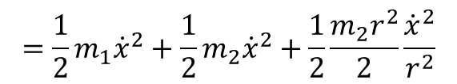
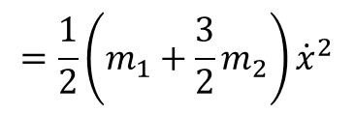
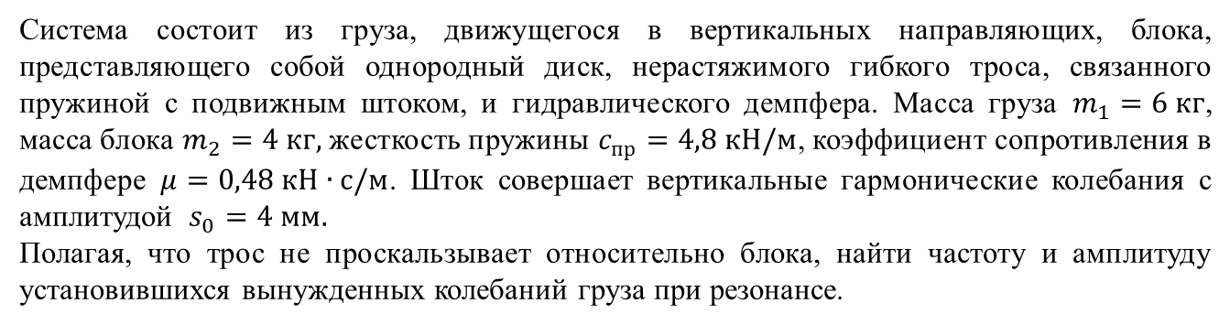






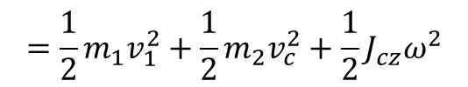

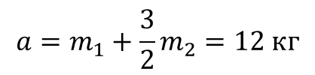



Пример1 14.53(к)
МГТУ им. Н.Э. Баумана
Система состоит из груза, движущегося в вертикальных направляющих, блока, представляющего собой однородный диск, нерастяжимого гибкого троса, связанного пружиной с подвижным штоком, и гидравлического демпфера. Масса груза $m_{1}=6 кг$, масса блока $m_{2}=4 кг,$ жесткость пружины $c_{пр}=4,8 кН/м$, коэффициент сопротивления в демпфере $μ=0,48 кН∙с/м$. Шток совершает вертикальные гармонические колебания с амплитудой $s_{0}=4 мм.$
Полагая, что трос не проскальзывает относительно блока, найти частоту и амплитуду установившихся вынужденных колебаний груза при резонансе.
$$s(t)$$
$$ω$$
Решение.
2
Выберем в качестве обобщенной координаты перемещение груза $x$.
$$A$$
$$C$$
$$P$$
$${\overline{v}}_{C}$$
$$={\frac{1}{2}m}_{1}v_{1}^{2}+{\frac{1}{2}m}_{2}v_{c}^{2}+\frac{1}{2}J_{cz}ω^{2}$$
$$={\frac{1}{2}m}_{1}{\dot{x}}^{2}+{\frac{1}{2}m}_{2}{\dot{x}}^{2}+\frac{1}{2}\frac{m_{2}r^{2}}{2}\frac{{\dot{x}}^{2}}{r^{2}}$$
$${\overline{v}}_{A}$$
$$T=T_{1}+T_{2}$$
$$=$$
$$x$$
$$=\frac{1}{2}\left(m_{1}+\frac{3}{2}m_{2}\right){\dot{x}}^{2}$$
$${\overline{v}}_{1}$$
1
$$a=m_{1}+\frac{3}{2}m_{2}=12 кг$$

Slide 2
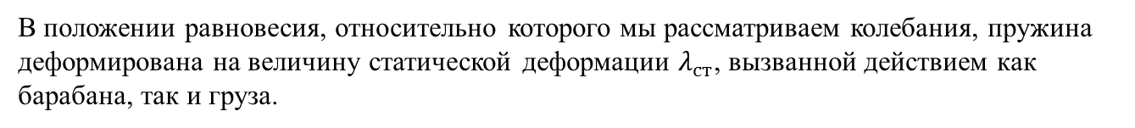
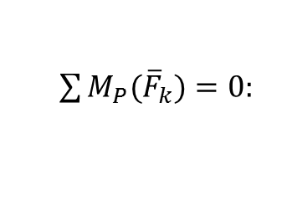
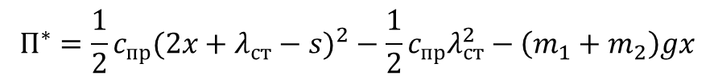

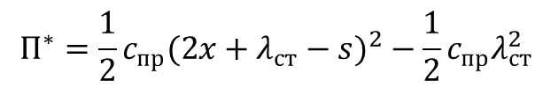

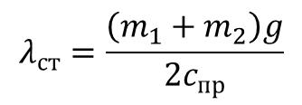



Пример1 14.53(к)
МГТУ им. Н.Э. Баумана
В положении равновесия, относительно которого мы рассматриваем колебания, пружина деформирована на величину статической деформации $λ_{ст}$, вызванной действием как барабана, так и груза.
Определим статическую деформацию пружины из условия равновесия системы:
$$s(t)$$
$${\overline{F}}_{уп}$$
$\sum{M_{P}({\overline{F}}_{k})}=0:$
$$m_{2}g∙R+m_{1}g∙R−c_{пр}λ_{ст}∙2R=0$$
$$λ_{ст}=\frac{\left(m_{1}+m_{2}\right)g}{2c_{пр}}$$
2
$$P$$
$$A$$
$$C$$
$$P$$
$$m_{2}\overline{g}$$
Потенциальная энергия поля силы тяжести:
$$x$$
$$m_{1}\overline{g}$$
$$П_{mg}=−m_{2}gx−m_{1}gx=−\left(m_{1}+m_{2}\right)gx$$
1
Условная потенциальная энергия пружины, имеющей два подвижных конца:
$$П^{∗}=\frac{1}{2}{c_{пр}(2x+λ_{ст}−s)}^{2}−{\frac{1}{2}c_{пр}λ}_{ст}^{2}$$
Для всей системы:
$$П^{∗}=\frac{1}{2}{c_{пр}(2x+λ_{ст}−s)}^{2}−{\frac{1}{2}c_{пр}λ}_{ст}^{2}−\left(m_{1}+m_{2}\right)gx$$

Slide 3



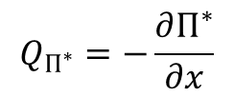
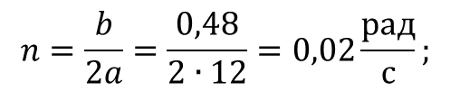



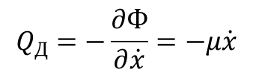


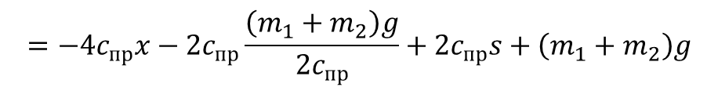

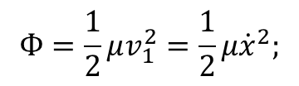
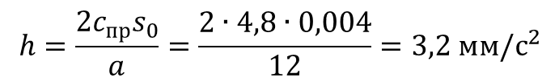




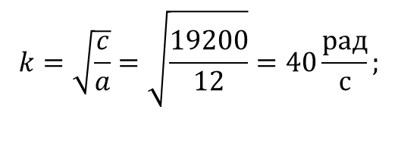
Пример1 14.53(к)
МГТУ им. Н.Э. Баумана
$$Q_{П^{∗}}=−\frac{∂П^{∗}}{∂x}$$
$$=−{4c}_{пр}x−2{c_{пр}λ}_{ст}+{2c}_{пр}s+\left(m_{1}+m_{2}\right)g$$
$$=$$
$$s(t)$$
$$=−{4c}_{пр}x−{2c}_{пр}\frac{\left(m_{1}+m_{2}\right)g}{2c_{пр}}+{2c}_{пр}s+\left(m_{1}+m_{2}\right)g$$
$$=−4c_{пр}x+2c_{пр}s(t)$$
$$Q_{П}$$
$$Q_{в}\left(t\right)$$
$$c=4c_{пр}=19,2 кН/м$$
2
$$A$$
$$C$$
$$P$$
$$Ф=\frac{1}{2}μv_{1}^{2}=\frac{1}{2}μ{\dot{x}}^{2};$$
$$Q_{Д}=−\frac{∂Ф}{∂\dot{x}}=−μ\dot{x}$$
$$x$$
$$b=μ=0,48 кН∙с/м$$
Дифференциальное уравнение движения системы имеет вид:
1
$$a\ddot{x}+b\dot{x}+cx=2c_{пр}s_{0}\sin{pt}$$
в канонической форме:
$$\ddot{x}+2n\dot{x}+k^{2}x=h\sin{pt};$$
где:
$$k=\sqrt{\frac{c}{a}}=\sqrt{\frac{19200}{12}}=40\frac{рад}{с};$$
$$n=\frac{b}{2a}=\frac{0,48}{2∙12}=0,02\frac{рад}{с};$$
$$h=\frac{2c_{пр}s_{0}}{a}=\frac{2∙4,8∙0,004}{12}=3,2 мм/с^{2}$$

Slide 4

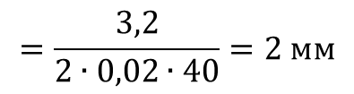
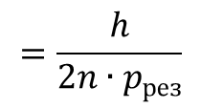
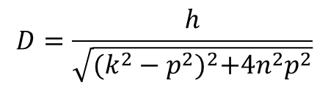
Пример1 14.53(к)
МГТУ им. Н.Э. Баумана
Поскольку рассматривается случай резонанса, то:
$$p_{рез}=k=40 рад/с$$
Амплитуда вынужденных колебаний:
$$D=\frac{h}{\sqrt{{(k^{2}−p^{2})}^{2}+{4n}^{2}p^{2}}}$$
$$=\frac{h}{2n∙p_{рез}}$$
$$=\frac{3,2}{2∙0,02∙40}=2 мм$$

Slide 5



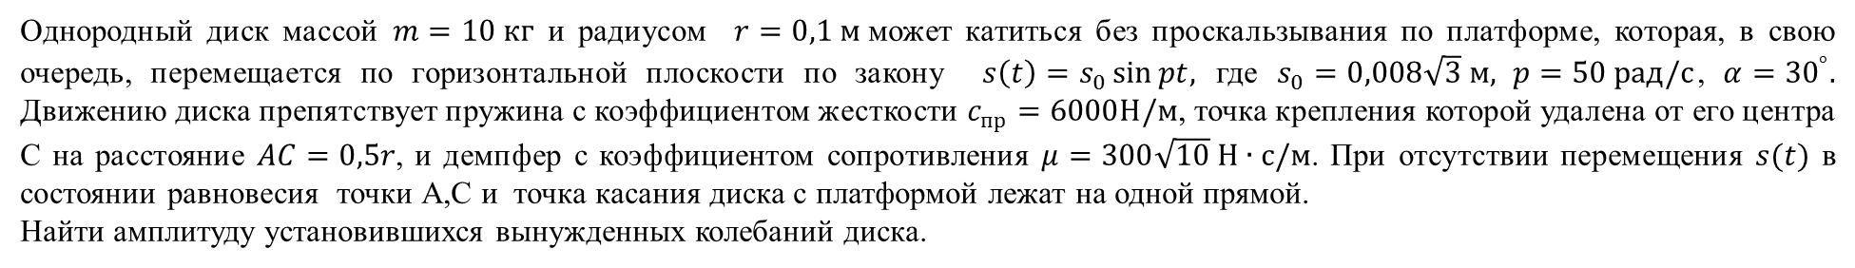



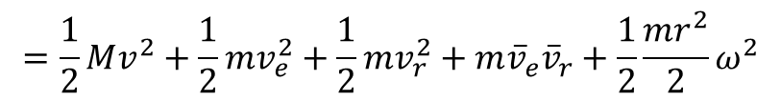
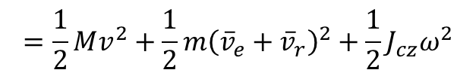



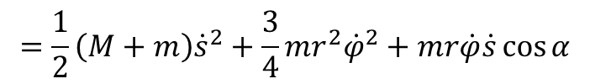


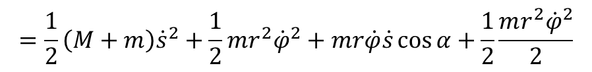




Пример2
МГТУ им. Н.Э. Баумана
Однородный диск массой $m=10 кг$ и радиусом $r=0,1 м$может катиться без проскальзывания по платформе, которая, в свою очередь, перемещается по горизонтальной плоскости по закону $s\left(t\right)=s_{0}\sin{pt,}$ где $s_{0}=0,008\sqrt{3} м, p=50 рад/с$, $α={30}^{°}.$ Движению диска препятствует пружина с коэффициентом жесткости $c_{пр}=6000Н/м$, точка крепления которой удалена от его центра C на расстояние $AC=0,5r$, и демпфер с коэффициентом сопротивления $μ=300\sqrt{10} Н∙с/м$. При отсутствии перемещения $s(t)$ в состоянии равновесия точки А,С и точка касания диска с платформой лежат на одной прямой.
Найти амплитуду установившихся вынужденных колебаний диска.
Решение.
$$φ$$
Выберем в качестве обобщенной координаты угол поворота диска $φ$.
Рассмотрим абсолютное движение системы с двумя степенями свободы, имеющей две обобщенные координаты $φ\left(t\right) и s\left(t\right),$ причем решение по координате $s$ – известно.
$${\overline{v}}_{r}$$
$$A$$
$${\overline{v}}_{e}$$
$$C$$
$$ω$$
$$v=v_{e}=\dot{s};$$
$$v_{r}=r\dot{φ};$$
$$ω=\dot{φ}.$$
Кинетическая энергия системы в абсолютном движении:
$$\overline{v}$$
$$=\frac{1}{2}Mv^{2}+\frac{1}{2}m{\left({\overline{v}}_{e}+{\overline{v}}_{r}\right)}^{2}+\frac{1}{2}J_{cz}ω^{2}$$
$$T=T_{1}+T_{2}$$
$$=$$
$$α$$
$$s(t)$$
$$=\frac{1}{2}Mv^{2}+\frac{1}{2}mv_{e}^{2}+\frac{1}{2}mv_{r}^{2}+m{\overline{v}}_{e}{\overline{v}}_{r}+\frac{1}{2}\frac{mr^{2}}{2}ω^{2}$$
$$=$$
$$=\frac{1}{2}\left(M+m\right){\dot{s}}^{2}+\frac{1}{2}mr^{2}{\dot{φ}}^{2}+mr\dot{φ}\dot{s}\cos{α}+\frac{1}{2}\frac{mr^{2}{\dot{φ}}^{2}}{2}$$
$$=\frac{1}{2}\left(M+m\right){\dot{s}}^{2}+\frac{3}{4}mr^{2}{\dot{φ}}^{2}+mr\dot{φ}\dot{s}\cos{α}$$

Slide 6


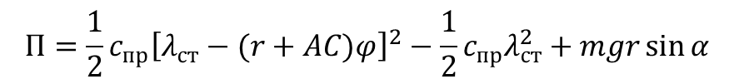
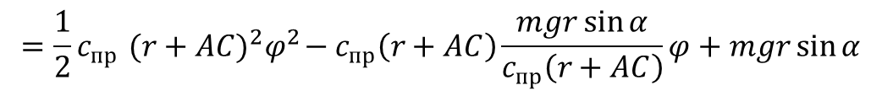


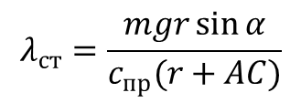




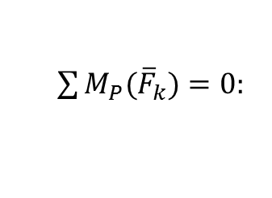
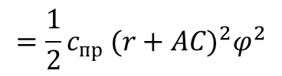





Пример2
МГТУ им. Н.Э. Баумана
Определим статическую деформацию пружины из условия равновесия системы:
$\sum{M_{P}({\overline{F}}_{k})}=0:$
$${\overline{F}}_{упр}$$
$$−mg∙r\sin{α}+c_{пр}λ_{ст}∙(r+AC)=0$$
$$A$$
$$A$$
$$C$$
$$λ_{ст}=\frac{mgr\sin{α}}{c_{пр}(r+AC)}$$
$$C$$
$${\overline{F}}_{тр}$$
$$m\overline{g}$$
$$P$$
$$\overline{N}$$
Изменение потенциальной энергии системы при отклонении из положения равновесия:
$$α$$
$$s(t)$$
$$П=\frac{1}{2}c_{пр}{\left[λ_{ст}−(r+AC)φ\right]}^{2}−\frac{1}{2}c_{пр}λ_{ст}^{2}+mgr\sin{α}$$
$$=$$
$$=\frac{1}{2}c_{пр}{ {(r+AC)}^{2}φ}^{2}+{\frac{1}{2}c_{пр}λ}_{ст}^{2}−c_{пр}λ_{ст}\left(r+AC\right)φ−{\frac{1}{2}c_{пр}λ}_{ст}^{2}+mgr\sin{α}$$
$$=$$
$$=\frac{1}{2}c_{пр}{ {(r+AC)}^{2}φ}^{2}−c_{пр}\left(r+AC\right)\frac{mgr\sin{α}}{c_{пр}\left(r+AC\right)}φ+mgr\sin{α}$$
$$=\frac{1}{2}c_{пр}{ {(r+AC)}^{2}φ}^{2}$$
$$c=c_{пр}{(r+AC)}^{2}=135 Н∙м$$

Slide 7
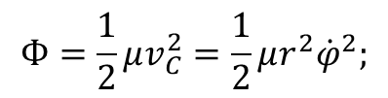
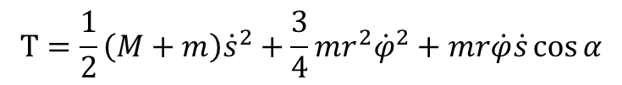
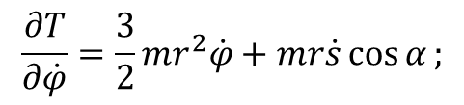
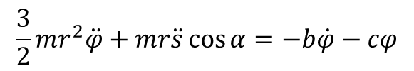
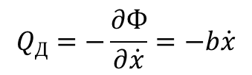
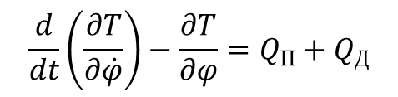
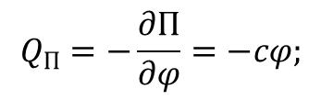
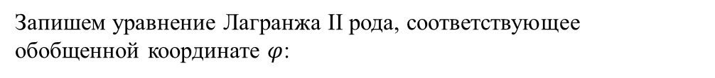

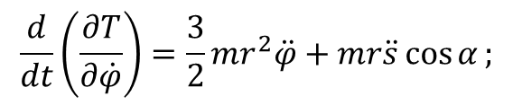
Пример2
МГТУ им. Н.Э. Баумана
Диссипативная функция Рэлея:
$$Ф=\frac{1}{2}μv_{C}^{2}=\frac{1}{2}μr^{2}{\dot{φ}}^{2};$$
$$b=μr^{2}=9,487 Н∙с∙м$$
Запишем уравнение Лагранжа II рода, соответствующее обобщенной координате $φ$:
$$A$$
$$\frac{d}{dt}\left(\frac{∂T}{∂\dot{φ}}\right)−\frac{∂T}{∂φ}=Q_{П}+Q_{Д}$$
$$C$$
$$T=\frac{1}{2}\left(M+m\right){\dot{s}}^{2}+\frac{3}{4}mr^{2}{\dot{φ}}^{2}+mr\dot{φ}\dot{s}\cos{α}$$
$$α$$
$$s(t)$$
$$\frac{∂T}{∂\dot{φ}}=\frac{3}{2}mr^{2}\dot{φ}+mr\dot{s}\cos{α};$$
$$\frac{d}{dt}\left(\frac{∂T}{∂\dot{φ}}\right)=\frac{3}{2}mr^{2}\ddot{φ}+mr\ddot{s}\cos{α};$$
$$Q_{П}=−\frac{∂П}{∂φ}=−cφ;$$
$$Q_{Д}=−\frac{∂Ф}{∂\dot{x}}=−b\dot{x}$$
Дифференциальное уравнение движения системы имеет вид:
$$\frac{3}{2}mr^{2}\ddot{φ}+mr\ddot{s}\cos{α}=−b\dot{φ}−cφ$$

Slide 8
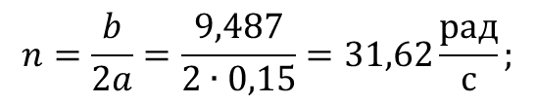
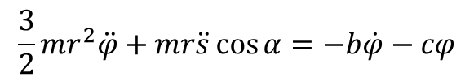

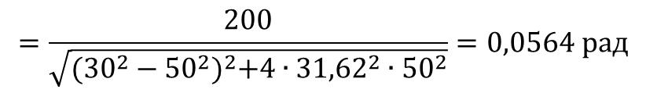

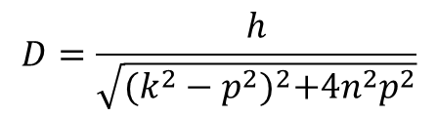

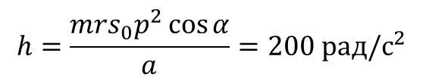
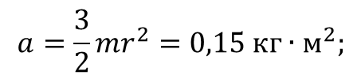
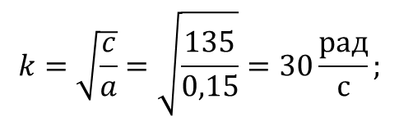
Пример2
МГТУ им. Н.Э. Баумана
$$\frac{3}{2}mr^{2}\ddot{φ}+mr\ddot{s}\cos{α}=−b\dot{φ}−cφ$$
$$a=\frac{3}{2}mr^{2}=0,15 кг∙м^{2};$$
$$\ddot{s}=−s_{0}p^{2}\sin{pt}$$
$$a\ddot{φ}+b\dot{φ}+cφ=mrp^{2}\cos{α}\sin{pt}$$
в канонической форме:
$$\ddot{φ}+2n\dot{φ}+k^{2}φ=h\sin{pt};$$
где:
$$k=\sqrt{\frac{c}{a}}=\sqrt{\frac{135}{0,15}}=30\frac{рад}{с};$$
$$n=\frac{b}{2a}=\frac{9,487}{2∙0,15}=31,62\frac{рад}{с};$$
$$h=\frac{mrs_{0}p^{2}\cos{α}}{a}=200 рад/с^{2}$$
Амплитуда вынужденных колебаний:
$$D=\frac{h}{\sqrt{{(k^{2}−p^{2})}^{2}+{4n}^{2}p^{2}}}$$
$$=\frac{200}{\sqrt{{({30}^{2}−{50}^{2})}^{2}+{4∙31,62}^{2}∙{50}^{2}}}=0,0564 рад$$

